Slide 1
YOUR TITLE HERE
Ver. 01
Format
Row format, Low format
소프트웨어학과
2022764048
최예진

Slide 2
포맷?
파 일 시 스 템
데 이 터
포맷
기존의 파일시스템을 지우고 새롭게 파일시스템을 구축하는 것
즉, 기존 파일시스템에 기록된 폴더의 구조, 파일명, 파일의 위치 등이 지워지게 되는 것

Slide 3
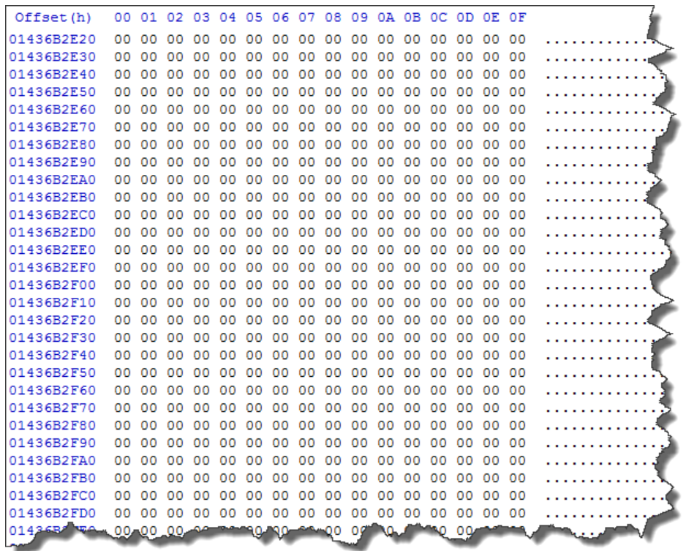
일반 포맷 VS 빠른 포맷
파 일 시 스 템
데 이 터
일반 포맷
파일시스템을 재구축하면서 메타 정보 뿐 아니라 데이터 모두 지워진다.
모든 섹터의 값들을 0으로 재 기록하는 과정을 거치게 되어 완전히 지워지게 되는 것
시간이 오래 걸리고 효율적인 운용에는 도움이 되지 않는다.
보안이 높고 복구가 불가능

Slide 4
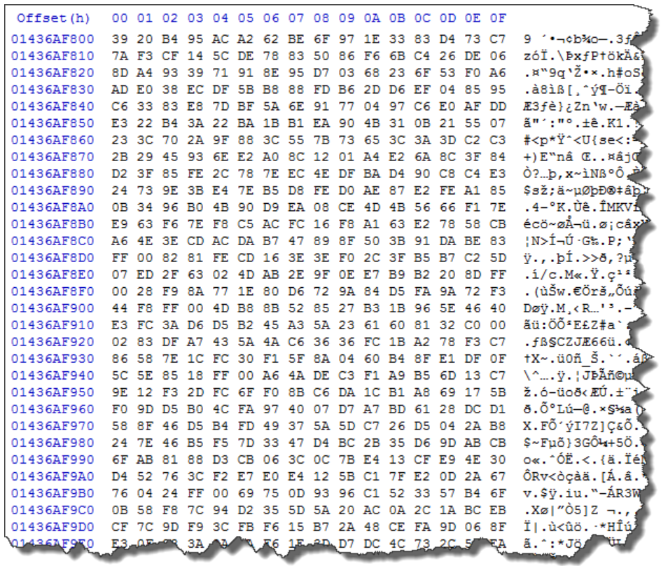
일반 포맷 VS 빠른 포맷
파 일 시 스 템
데 이 터
빠른 포맷
파일시스템을 재구축하면서 메타정보만 지우고 데이터는 그대로 보존된다.
메타정보만 지우고도 새로운 데이터를 저장하면 덮어쓰기가 되므로
빠른 포맷은 기기의 효율적 운용에 매우 도움이 되는 포맷 형태
보안에 취약하고 쉽게 복구 가능

Slide 5
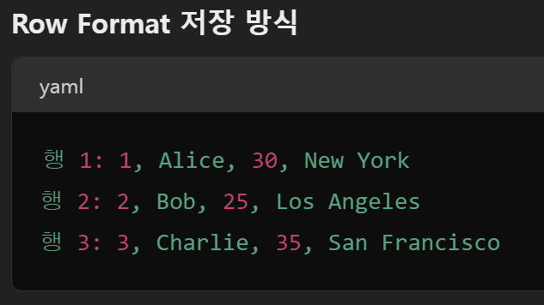
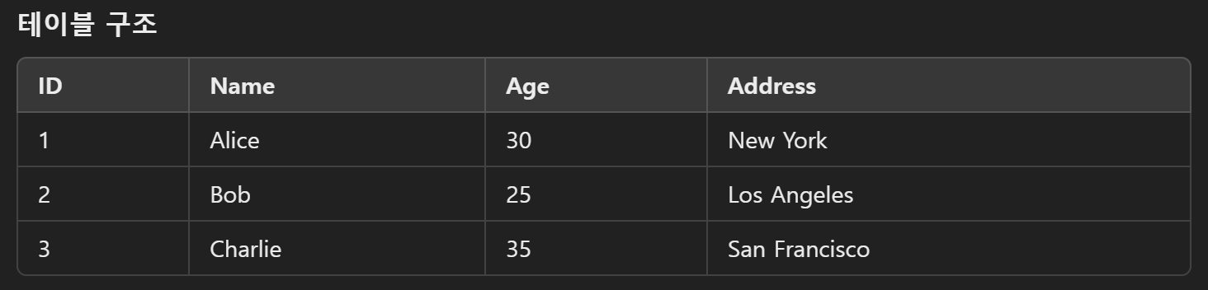
Row format VS Column format
Row format
데이터베이스 관리 시스템(DBMS)에서 데이터를 저장하는 방식 중 하나
행(row) 중심 데이터 저장 방식이라고도 하며, 이 방식에서는 각 행이 하나의 연속된 메모리 블록에 저장
각 행이 하나의 연속된 메모리 블록에 저장되므로, 특정 행에 대한 접근이 매우 빠르다.
삽입, 업데이트, 삭제 작업이 빈번한 OLTP(Online Transaction Processing) 시스템에 적합
대량 분석 작업에 비효율적이다.

Slide 6
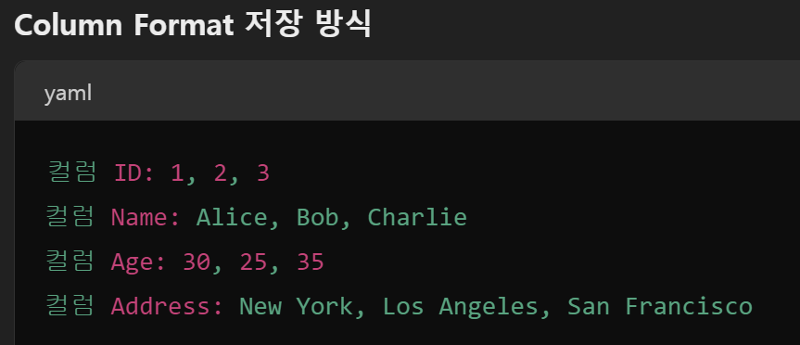
Row format VS Column format
Column format
데이터베이스 관리 시스템(DBMS)에서 데이터를 저장하는 방식 중 하나
열(column) 중심 데이터 저장 방식이라고도 하며, 이 방식에서는 같은 컬럼의 값들이 하나의 연속된 메모리 블록에 저장
주로 대규모 데이터 분석을 위해 설계된 데이터 웨어하우스 시스템에서 많이 사용
같은 컬럼의 값들은 동일한 데이터 타입을 가지므로, 효율적으로 압축
데이터를 삽입하거나 업데이트할 때, 여러 컬럼 파일을 동시에 수정해야 하므로 복잡성이 증가

Slide 7

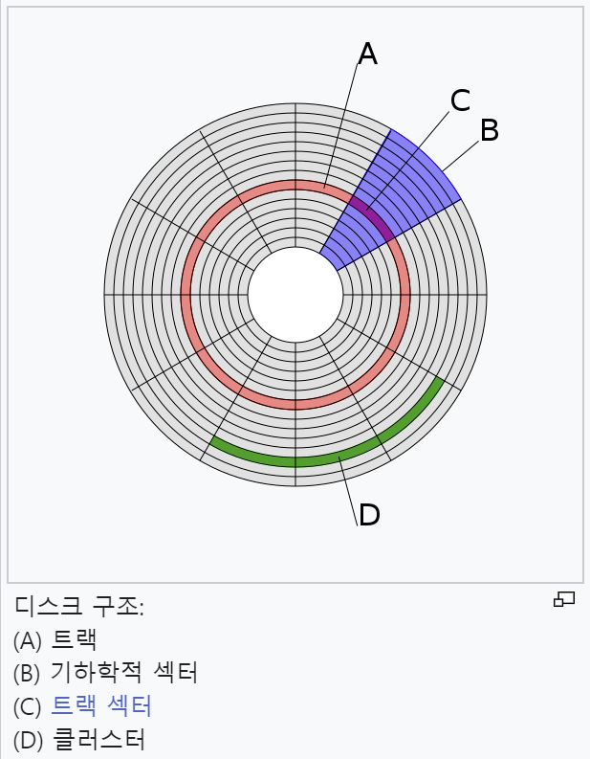
Low-Level format VS High-Level format
Low-Level format
하드 드라이브의 실린더와 트랙을 공백으로 표시하는 물리적 포맷 프로세스.
디스크에 섹터와 트랙을 다시 생성하고 디스크를 원래 상태로 물리적으로 정리한다.
하드 드라이브의 트랙은 섹터 마커가 있는 섹터로 구분됩니다.
하드 드라이브를 공장 설정으로 재설정하는 데 널리 사용된다.
즉, 공장초기화, 영구삭제를 말한다.
데이터 복구 가능성은 없다.

Slide 8

Low-Level format VS High-Level format
High-Level format
고급 포맷이라고도 불리며,
하드 드라이브를 빈 파일 시스템으로 설정하고 PC의 경우 부트 섹터를 설치하는 프로세스.
이는 종종 빠른 작업이며 빠른 포맷이라고도 한다.

Slide 9
Reference
https://www.easeus.com/partition-master/high-level-format-vs-low-level-format.html
https://www.easeus.com/computer-instruction/low-level-format-vs-standard-format.html
https://blog.naver.com/cbllab/221444504219
https://imsosimin.com/12
https://en.wikipedia.org/wiki/Disk_formatting#:~:text=High-level formatting is the,referred to as quick formatting.
https://codedragon.tistory.com/4416
https://chatgpt.com/
https://ko.wikipedia.org/wiki/데이터_클러스터

Slide 10
YOUR TITLE HERE
Ver. 01
감사
합니다

